Slide 1
স্বাগতম

Slide 2
পরিচিতি
।
রেহানা আক্তার ঝর্ণা
গোপালপুর হাই স্কুল
তারাকান্দা ,ময়মনসিংহ।

Slide 3
পাঠ পরিচিতি
পাঠ পরিচিতি
শ্রেণি: ষষ্ঠ
বিষয় : বাংলা প্রথম পত্র
কবিতা : ঝিঙে ফুল
সময় : ৫০ মিনিট

Slide 4
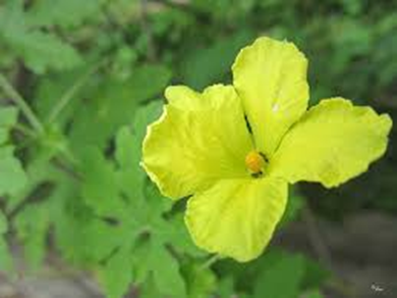
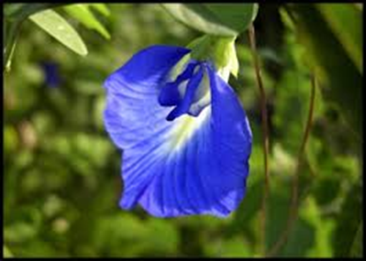
নিচের ফুল গুলোর মধ্যে কোনটি সবজির ফুল?

Slide 5
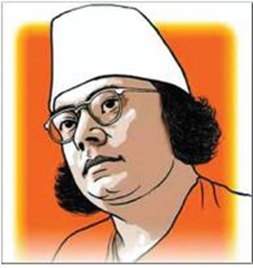
ঝিঙে ফুল
কাজী নজরুল ইসলাম

Slide 6
শিখনফল
কবি “কাজী নজরুল ইসলামের” সংক্ষিপ্ত পরিচয় লিখতে পারবে।
নতুন শব্দগুলোর অর্থ বলতে পারবে ও বাক্যে প্রয়োগ করতে পারবে।
“ঝিঙে ফুল” কবিতায় কবির প্রকৃতি প্রেমের যে পরিচয় পাওয়া যায় তা ব্যাখ্যা করতে পারবে।

Slide 7
আমাদের রণসংগীত
‘চল চল চল’
বিদ্রোহী
অন্যায়, শোষন ও নির্যাতনের বিরুদ্ধে লিখেছেন
জন্ম
১৮৯৯ খ্রিষ্টাব্দের ২৪শে মে ভারতের পশ্চিম বঙ্গের বর্ধমান জেলায়
কাব্য গ্রন্থ
ঝিঙে ফুল, পিলে পটকা,ঘুম জাগানো পাখি, ঘুম পাড়ানী মাসিপিসি
ছোটবেলা
লেটোর দলে গান করেছেন, রুটির দোকানে কাজ করেছেন
রচনা
কবিতা, উপন্যাস, নাটকসংগীত ইত্যাদি রচনা করেছেন
জীবন
তাঁর জীবন ছিল বহু বিচিত্র ও বিস্ময়কর
মৃত্যু
১৯৭৬ খ্রিষ্টাব্দের ২৯শে আগস্ট

Slide 8
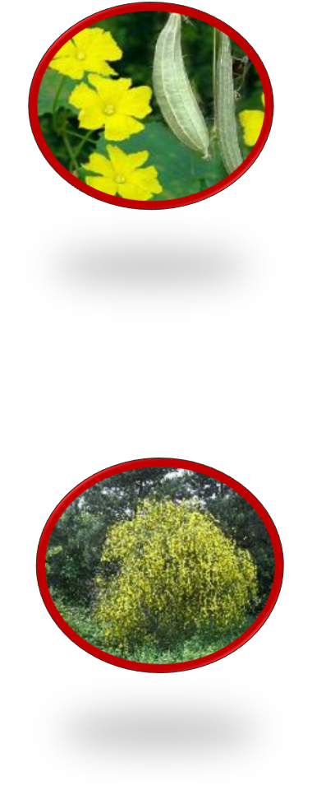
নতুন শব্দ ও শব্দের অর্থ
ঝিঙে ফুল
ঝিঙে সবজির ফুল
গুল্মে পর্ণে
ঝোপঝাড়ে ও পত্রপল্লবে
পৌষ মাসের
পউষের

Slide 9
আদর্শ পাঠ

Slide 10
সরব পাঠ

Slide 11
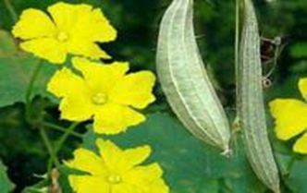
ঝিঙে ফুল ! ঝিঙে ফুল !
সবুজ পাতার দেশে ফিরোজিয়া ফিঙে-কুল-
ঝিঙে ফুল।

Slide 12
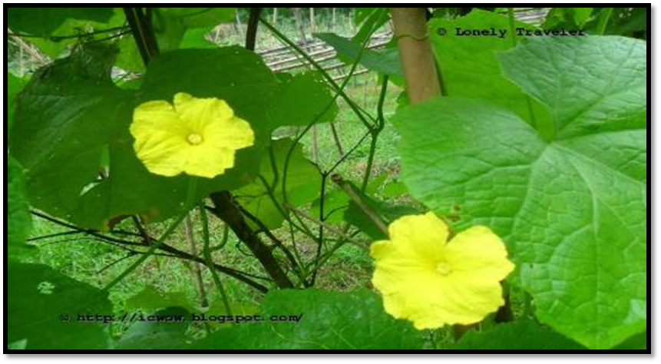
গুল্মে পর্ণে
লতিকার কর্ণে
ঢলঢল স্বর্ণে
ঝলমল দোলো দুল-
ঝিঙে ফুল।।

Slide 13
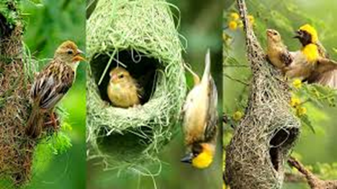
পাতার দেশের পাখি বাঁধা হিয়া বোঁটাতে,
গান তব শুনি সাঁঝে তব ফুটে ওঠাতে।

Slide 14
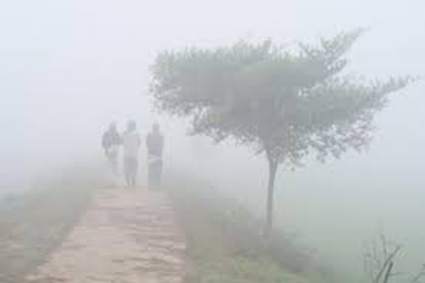
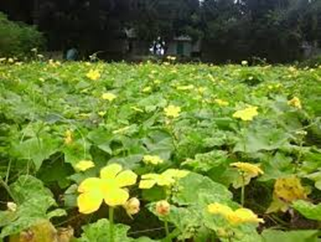
পউষের বেলাশেষ
পরি জাফরানি বেশ
মরা মাচানের দেশ
করে তোলো মশ্গুল-
ঝিঙে ফুল ।।

Slide 16
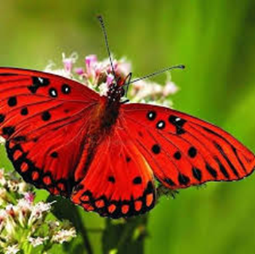
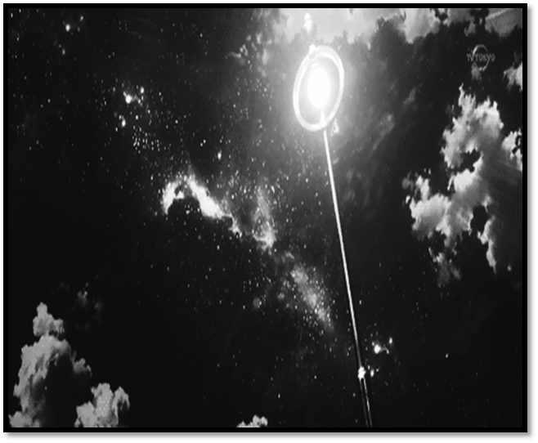
প্রজাপতি ডেকে যায়-
‘বোঁটা ছিঁড়ে চলে আয়!’
আসমানে তারা চায়-
‘চলে আয় এ অকুল!’
ঝিঙে ফুল।।

Slide 17
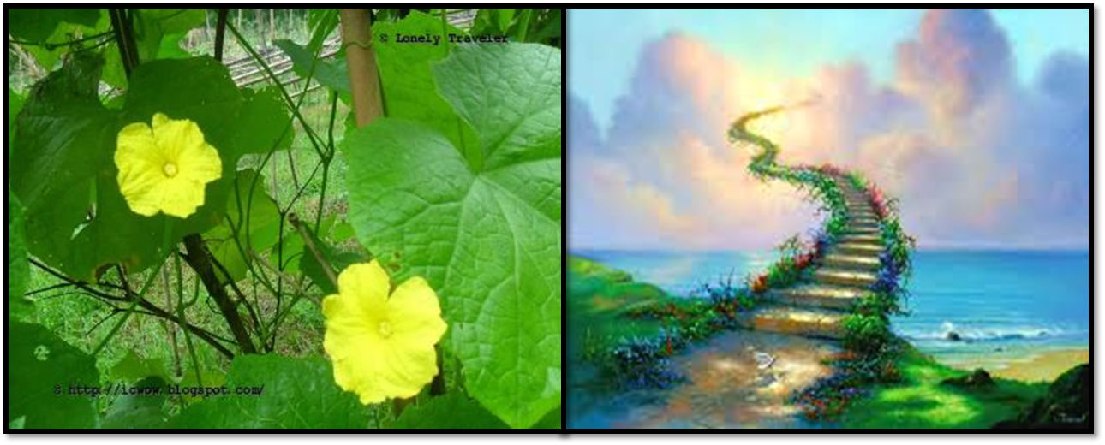
তুমি বলো- ‘আমি হায়
ভালবাসি মাটি-মা’য়,
চাইনা ও অলকায়-
ভালো এই পথ-ভুল!’
ঝিঙে ফুল।।

Slide 18
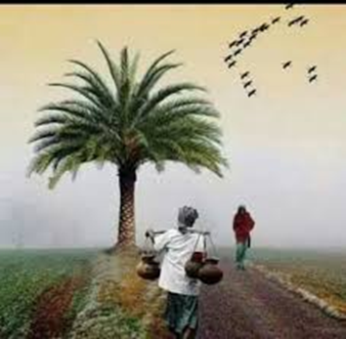
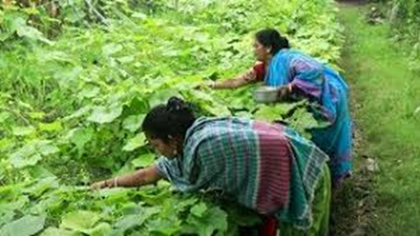
‘ঝিঙে ফুল’ কবিতায় কবির প্রকৃতি প্রেমের পরিচয় পাওয়া যায়। পৌষের বেলাশেষ সবুজ পাতার দেশে জাফরান রং নিয়ে ঝিঙে ফুল মাচার উপর ফুটে আছে। তাকে বোঁটা ছিড়ে চলে আসার জন্য প্রজাপতি ডাকছে। আকাশে চলে যাওয়ার জন্য ডাকছে তারা। কিন্তু ঝিঙে ফুল মাটিকে ভালবেসে মাটি-মায়ের কাছেই থাকবে।

Slide 19
দলীয় কাজ
‘প্রজাপতি ঝিঙে ফুলকে বোঁটা ছিঁড়ে আসার আহ্বান করে কেন ? –ব্যাখ্যা কর।

Slide 20
মূল্যায়ন
ঝিঙে ফুলের বেশ কেমন?
ফিরোজিয়া কিসের নাম?
কে অলকায় যেতে চায়না?
‘আলুথালু’ শব্দের অর্থ কী?

Slide 21
বাড়ির কাজ
“ঝিঙে ফুল” কবিতায় কবির কোন মনোভাব প্রকাশ পেয়েছে? বাড়ি থেকে খাতায় লিখে নিয়ে আসবে।

Slide 22
ধন্যবাদ

